Slide 1
基于事件知识图谱与RAG的 A股财经信息智能问答系统
软件工程 · 本科毕业设计答辩（评优版）
王锦灿 20234225193
Notes:
开场 15 秒：一句话说清题目、做了什么、结果如何。

Slide 2
研究背景：财经问答为什么难
信息分散：同一公司的事实散落在公告、监管信息、政策文件与新闻中
表述专业：公司全称/简称/证券代码混用，精确数字与日期敏感
问题类型多样：单事实、关系型、多跳型、时序约束并存
通用 RAG 的短板：只做文本相似度，不建模实体关系与事件结构
由此提出三个研究问题：RQ1 事件能否被结构化表示／RQ2 图谱能否弥补向量 RAG 的关系检索不足／RQ3 不同图谱策略对效果的影响
Notes:
痛点不是「模型不够强」，而是「知识组织方式不匹配」。约 1 分钟。

Slide 3
研究目标与三条假设
目标：构建面向 A 股财经事件的领域知识图谱，并实现可运行、可追溯、可复现的问答系统
H1：事件中心的知识表示优于纯文本块
H2：图谱检索能为向量 RAG 提供额外关系证据
H3：图谱检索策略（扩展方式/时间过滤/顺序）会影响最终证据质量
验证方式：A～E 五组消融 + 冻结配置（K=10、N=20、预算 3600）+ 120 题题集
Notes:
强调「假设可被判否」——H2 在预实验集上就被判否，这是加分点。

Slide 4
需求分析：角色、模块与验收口径
角色：普通用户（免登录）、管理员（X-Admin-Token 共享令牌）
六个功能模块：数据准备、事件抽取与图谱构建、向量检索、图谱检索、问答生成、后台管理
非功能需求：响应时间（分段可测）、证据可追溯、限流 60 次/60 秒、错误码统一
验收口径：功能测试 + 接口测试 + 性能测试 + 检索/问答/消融实验
Notes:
按软件工程流程讲：需求→设计→实现→测试。

Slide 5
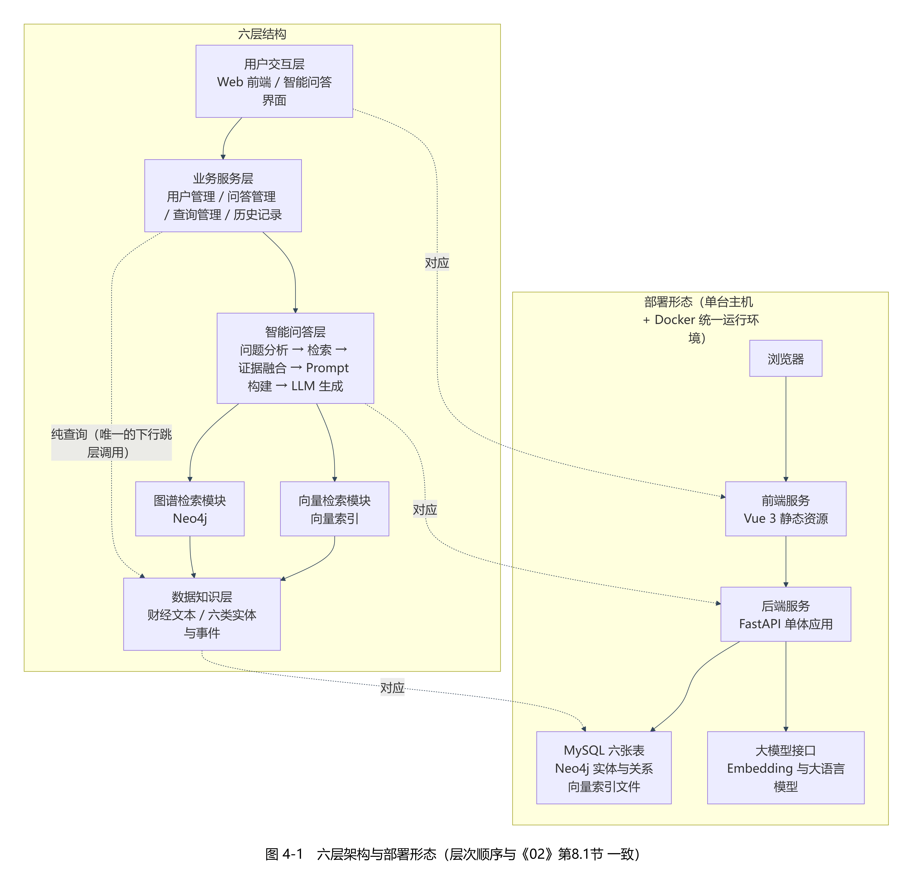
系统总体架构（六层）
Notes:
图 4-1。强调「分层清晰 + 只有一处受控跳层」。

Slide 6
事件中心的知识表示
五类实体：公司、人物、机构、行业、政策
八类财经事件：公告、业绩、并购、处罚、政策、合作、人事、风险
时间维度：事件发生时间、公告时间、数据截止时间（三层口径不可混用）
每条事实可回溯到「文档 → 文本块 → 事件」三级映射
落地规模：709 篇文档、5018 个文本块、3607 节点、3614 条关系、17 个索引
Notes:
创新点 1 的支撑，规模数字均为实测。

Slide 7
五步证据契约：让答案可复算
① 向量检索取 Top-N → ② 图谱扩展并集 → ③ 预算裁剪 → ④ 保留 K 后冻结集合 → ⑤ 按固定顺序呈现
关键约束：集合在④冻结，后续只允许改顺序、不允许增删
每一问都能重放出「证据从哪来、为什么是这几条」
实现中修正过一处会让实验变量失效的缺陷（图谱侧新增块追加导致重排）
Notes:
工程严谨性的体现，比单纯说「用了 RAG」有说服力。

Slide 8
系统实现：三存储、四页面、可复现门禁
后端：FastAPI，OpenAPI 31 条路径/34 个操作，统一错误码与请求 ID
前端：Vue 3 + Vite，提问、答案与证据、图谱、历史四类页面
存储：MySQL 6 表（业务）、Neo4j（图谱）、FAISS（向量 5018×512）
质量保障：后端 582 例单测、前端 84 例、契约快照、一键盘七步门禁
安全：DML-only 数据库账号、共享令牌鉴权、限流与安全响应头
Notes:
工程能力集中页：测试数、门禁、安全都实测。

Slide 9
实验设计：A～E 五组消融 + 冻结口径
A：纯向量基线
B：向量 + 图谱实体扩展
C：在 B 基础上加事件关联与关系证据
D：在 C 基础上加时间约束过滤
E：D 的证据集合不变、仅改呈现顺序
题集：120 题（核心 108 题为主结果、压力子集 12 题单独报告）
Notes:
变量只差一步，这是消融的说服力来源。

Slide 10
主结果：核心 108 题完整证据召回
Notes:
重点讲负结果：B→C 是负的，我们按子集分析原因而非粉饰。

Slide 11
消融与失败归因
观察 | 读数 | 归因
时间过滤 D 的作用面 | 仅 5 题 gold 下降 / 3 题上升 | 时间口径分两层：剔除量 ≠ 失败量
E 只改顺序 | 证据集合逐题完全一致 | 证明④冻结契约有效
预实验集 vs 正式集 | 方向相反 | 两集难度与题型分布不同，分开报告
抽取质量 | 事件/关系 F1 偏低 | 标注规模有限，已列为不足
Notes:
四项都是可机检的观察，不是主观叙述。

Slide 12
线上检索增强（工程改进，不改实验口径）
问题：向量通道在精确数字、公司全称、证券代码上不稳
方案：向量 + BM25 双通道，按通道 z-score 归一化后融合（α=0.3）
实测（120 题）：MRR +0.0324，95% CI [+0.0082, +0.0600] 显著；R@10 0.9014、Hit@1 0.7000
工程分工：线上默认融合档；A～E 实验链路仍用 vector，保证读数可复现
边界：同一题集选参、无独立确认集，结论不外推
Notes:
体现「会用数据说话」：显著性区间是自己补算的。

Slide 13
创新点（三条，均有数据支撑）
① 事件中心领域知识图谱：五类实体 + 八类事件 + 三级时间口径（第 4 章本体、第 5 章实现）
② 事件知识图谱增强的 RAG 检索框架：双通道检索 + 五步证据契约 + 可复算重放（4.6 节，6.7/6.9 节）
③ 模块化可替换的问答流水线：可插拔检索档、契约快照、一键盘门禁（第 5 章，7.2 节）
Notes:
每条指回章节与表格；不说「填补空白/首创」。

Slide 14
局限与展望
数据规模：709 篇 / 5018 块，覆盖 105 家公司，尚不足以支撑开放域问答
抽取质量：事件与关系 F1 偏低，受标注规模限制
能力边界：单机部署、不支持多轮对话、无独立确认集
下一步：扩标注与语料、引入独立验证集、在多轮与增量更新上迭代
Notes:
主动讲短板，比被追问好。收尾：系统已建成、可运行、可复现。

